Slide 1
Opšta istorija umetnosti srednjeg veka gotika u španiji
prof. dr Jelena Erdeljan

Slide 2
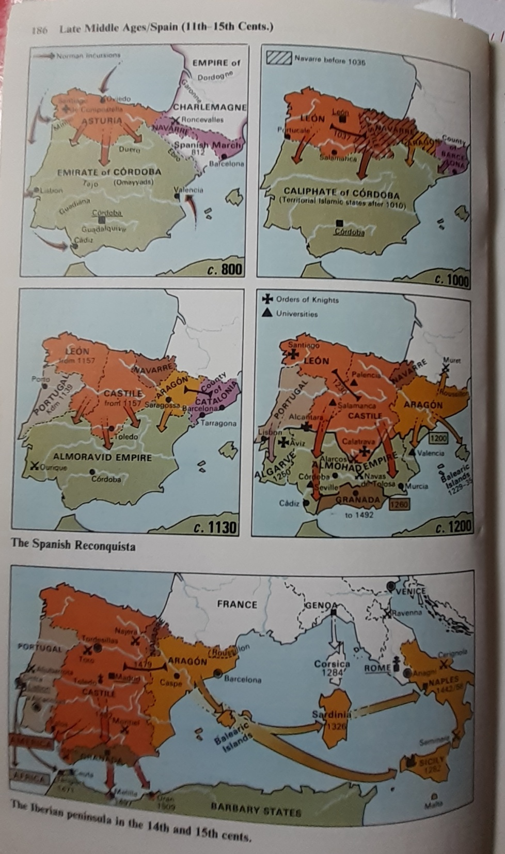
Iberijsko poluostrvo
XI-XV vek
Rekonkvista
Sa slabljenjem omajadske moći iscrpljene početkom XI veka unutar-kalifatskim sukobima, rekonkvista dobija poseban zamah sa podrškom koju papstvo pruža klinijevskom bratstvu u organizovanju vitezova a kasnije i pokretanju krstaških pohoda protiv Arabljana na Iberijskom poluostrvu. Papa Grgur VII i Inoćentije III posebno se ističu u tome. Crkvena organizacija na Iberijskom poluostrvu je u direktnom kontaktu sa Rimom. Tokom zrelog i poznog srednjeg veka vladari hrišćanskih kraljevina sa Iberijskog poluostrva učestvuju direktno u političkoj moći i vladaju delovima Apeninskog poluostrva. Primer toga je Pedro III kralj Aragona koji je nakon tzv. Sicilijanskog večenja zavladao južnom Italijom i Sicilijom, nekadašnjim teritorijama Kraljevine obeju Sicilija.

Slide 3
Poslednje uporište Arabljana na Iberijskom poluostrvu bila je Granada sa palatom Alhambra koja je bila poslednji centar vlasti arabljanske, mavarske, dinastije Nasrida na jugu Španije. Godine 1492. rekonkvista je okončana pobedom i osvajanjem Granade od strane katoličkih kraljeva, Izabele i Ferdinanda, i pretvaranjem dvorskog kompleksa koji se razvijao od XIII veka u svoju rezidenciju u kojoj je, na primer, Kristofer Kolumbo zatražio kraljevski blagoslov i podršku za svoju plovidbu ka zapadu, kako se mislilo – ka Indiji.

Slide 4
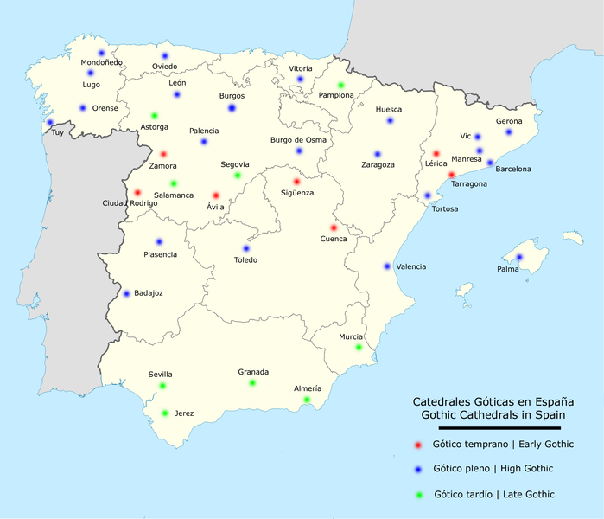
Gotičke katedrale u Španiji

Slide 5
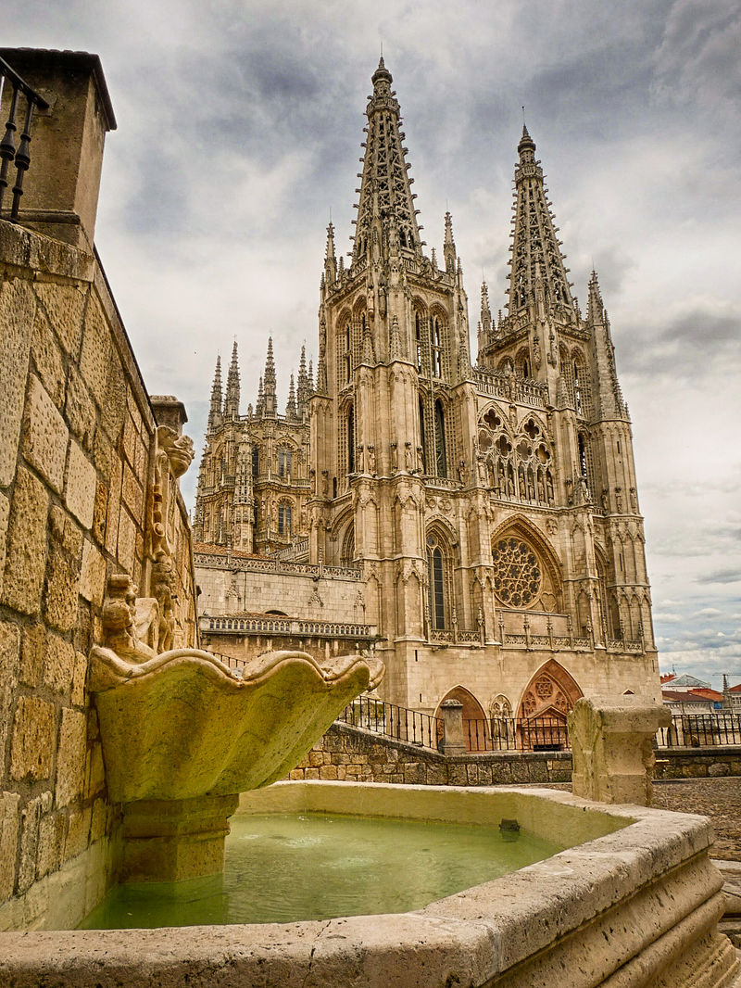
Burgos
Santa Maria de Burgos

Slide 6
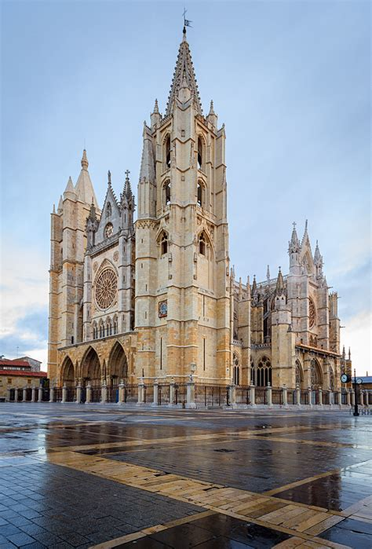
Leon
Santa Maria de Leon
Pulchra Leonina
Izgrađena tokom XIII veka na mestu starijih sakralnih zdanja, uključujući i crkvu iz XI-XII veka, na mestu nekadašnjih rimskih termi. Klaustar potiče iz XIV veka a radovi na pročelju i kulama okončani su 1473. godine. Sredinom XIII veka ktitor je bio kralj Kastilje i Leona, Alfonso X. Majstor Enrike, glavni graditelj katedrale, bio je, moguće, poreklom iz Francuske a prethodno je radio na katedrali u Burgosu. Oba zdanja modelovana su prema katedrali u Remsu.

Slide 7
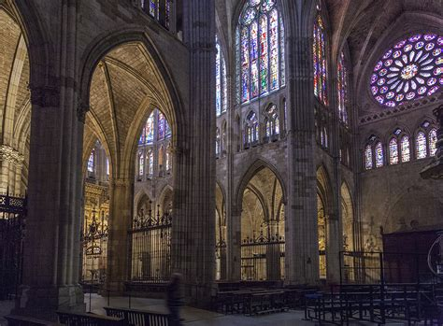
Leon

Slide 8
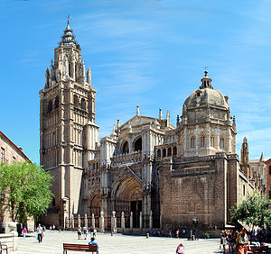
Toledo
Catedral primada Santa Maria de Toledo
Toledo – od osvajanja 1085. godine i pobede nad Arabljanima slavnog El Sida, deo kraljevine Kastilje u vreme kralja Alfonsa VI. Pprethodno je Kastilja 1037. godine ovladala i Leonom. Postojeće zdanje u najvećoj meri nastalo je u vreme zrele i pozne gotike, od 1226. do 1493. godine. Građena je prema modelu francuske zrele gotike, najbliža je katedrali u Buržu.

Slide 9
Levantino i Mudehar gotika, specifičnosti gotike na Iberijskom poluostrvu ostvarene spajanjem formi francuske zrele gotike i oblika proizašlih iz vizuelne kulture Arabljana, mavarske vizuelne kulture.
Saragosa (Zaragoza)
Katedrala San Salvador

Slide 10
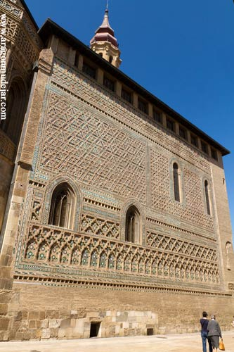
Saragosa (Zaragoza)
Katedrala San Salvador

